Slide 1
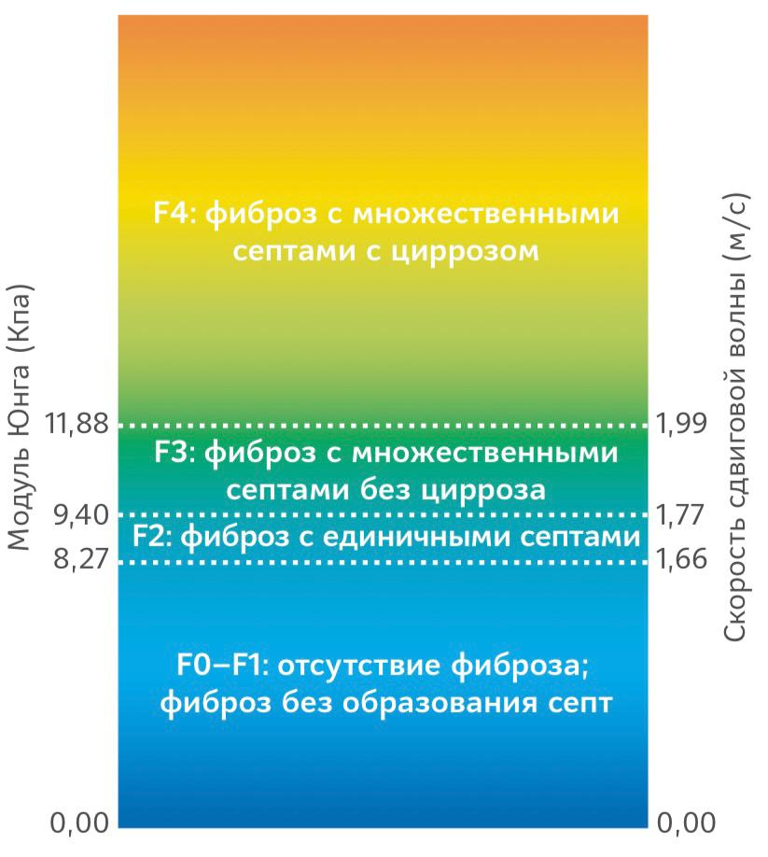
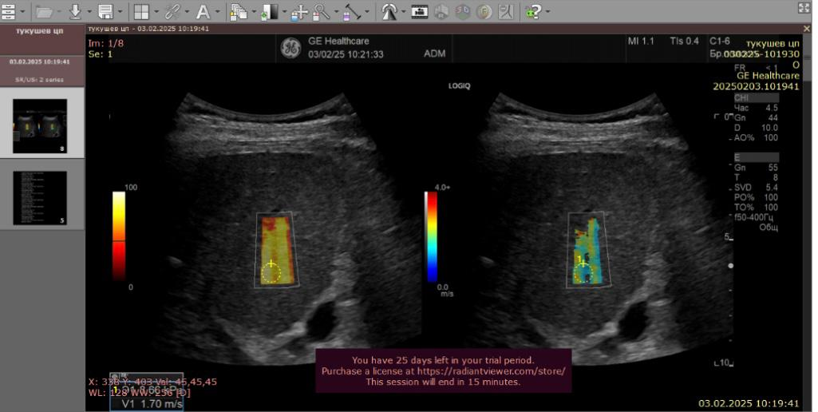
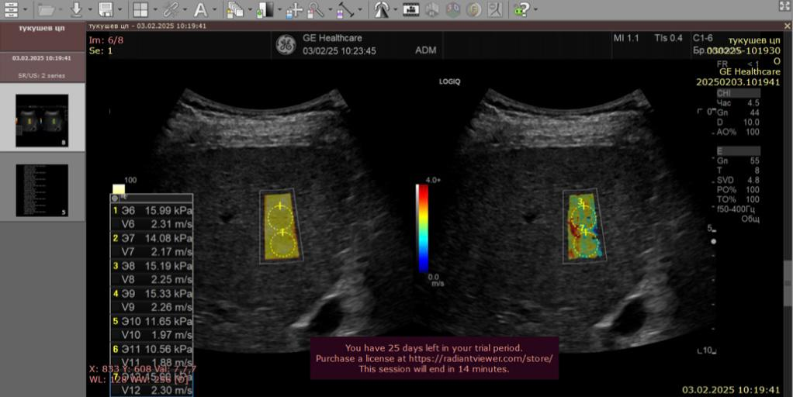
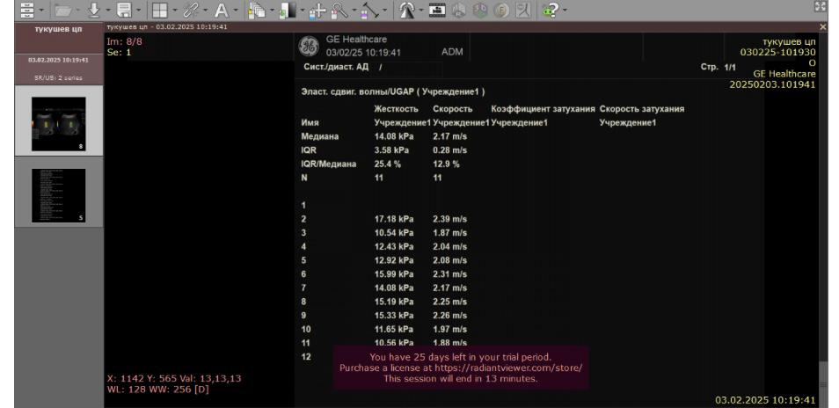
Эластрография сдвиговой волной в комплексе с неинвазивными методами исследования фиброза печени
Жумадилова З.К., Каскабаева А.Ш., Коканова Р.О., Муздубаева Ж.Е., Шаханова А.Т. Жылкыбаева К.Ш.,Тогайбекова М.Т.
Введение
Фиброз печени — результат хронического повреждения печеночной ткани, развивается под воздействием различных этиологических
Цель исследования.Провести сравнительный анализ между стадией фиброза печени по условной шкале METAVIR, полученной при проведении 2D SWE эластометрии, и расчетными индексами определения фиброза печени (коэффициент де Ритиса, APRI, FIB-4)..
Выводы
Методы
1.Наиболее эффективный метод определения фиброза печени — 2D SWE-эластометрия, определяющая минимальные изменения в паренхиме печени.
2. При исследовании неинвазивных методов диагностики наиболее информативным оказался индекс APRI, который возрастал со стадии фиброза F2-3 при гепатитах.
3. Комплексное применение индексов APRI и FIB-4 с проведением 2D SWE-эластометрии больным хроническими диффузными заболеваниями печени позволяет с высокой точностью определить степень выраженности патологических изменений, в том числе ранних стадий фиброза (F1-F2),
Были проанализированы 20 историй болезни пациентов с хроническим гепатитом (10 пациентов), циррозом печени различной этиологии (10 пациентов). Возраст пациентов составил от 30 до 80 лет. На основании общего и биохимического анализов крови для всех пациентов были рассчитаны неинвазивные маркеры фиброза печени: коэффициент де Ритиса ,APRI и FIB-4. Всем пациентам было проведено 2D SWE-эластометрия печени на аппарате Logic Fortis с измерением жесткости паренхимы и определением стадии фиброза по условной шкале METAVIR от F0 до F4:
Список использованной литературы и материалов
Результаты
При анализе выборки пациентов с хроническим гепатитом и циррозом печени результаты оказались статистически достоверными (p≤ 0,05), но коэффициент де Ритиса не вышел за границы нормы. Более информативными являются индексы APRI и FIB-4, повышение которых заметно в рамках анализа общей выборки. Коэффициент де Ритиса по мере увеличения стадии фиброза уменьшался (менее 1), а при циррозе увеличивался (более 1), что свидетельствовало о выраженных деструктивных изменениях печеночной паренхимы. У пациентов с хроническими гепатитами при увеличении степени фиброза печени рос уровень индекса APRI по шкале METAVIR.
1.Точечная эластография сдвиговых волн в оценке очаговой патологии печени: проспективное исследование К. В. Козубова, Е. А. Бусько, С. С. Багненко, П. В. Балахнин, А. С. Шмелев, А. Б. Гончарова, Е. В. Костромина, Р. А. Кадырлеев, Э. С. Любимская, И. А. Буровик https://doi.org/10.22328/2079-5343-2024-15-2-65-76
2. Chalasani N, Younossi Z, Lavine JE, et al. The diagnosis and management of nonalcoholic fatty liver disease: Practice guidance from the American As­ sociation for the Study of Liver Diseases. Hepatology. 2018;67(1):328­357. https://doi.org/ 10.1002/hep.29367
3. Carr RM, Oranu A, Khungar V. Nonalcoholic fatty liver disease: pathophys­ iology and management. Gastroenterol Clin North Am. 2016;45:639­652. https://doi.org/10.1016/j.gtc.2016.07.003
4. Ulitsky A, Ananthakrishnan AN, et al. A noninvasive clinical scoring mod­ el predicts risk of nonalcoholic steatohepatitis in morbidly obese patients. Obes Surg. 2010;20:685­691.https://doi.org/10.1007/s11695­010­0118­y
Рис. 2. Название рисунка 2
Рис 1. Название рисунка 1

